Slide 1
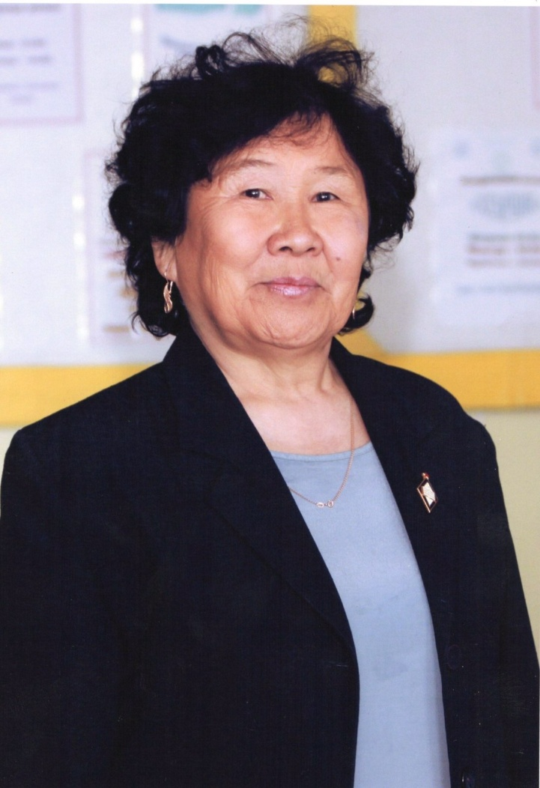
ЧЕЛОВЕК ТРУДА
сельского поселения сумон Эрги-Барлыкский
Барун-Хемчикского кожууна
ХОМУШКУ ВАЛЕНТИНА ДОРЗУКОВНА
учитель начальных классов МБОУ СОШ с. Эрги-Барлык

Slide 2
КРАТКАЯ АВТОБИОГРАФИЯ
Хомушку Валентина Дорзуковна родилась 25 января 1956 года в селе Эрги-Барлык.
В 1975 году окончила Эрги-Барлыкскую среднюю школу.
В 1975-1978 г.г. училась в Кызылском педагогическом училище.
В 1983 году окончила факультет начальных классов Тувинского педагогического института.

Slide 3
Свою трудовую деятельность Валентина Дорзуковна начала в 1978 году учителем начальных классов Эрги-Барлыкской средней школы.
В 1995 году присвоена 2-ая квалификационная категория начальных классов.
В 1996-2017 г.г. – заместитель директора средней школы с. Эрги-Барлык по учебно-воспитательной работе начальных классов.
В 2001 году присвоена 1-ая квалификационная категория по должности «Учитель».
В 2015 году высшая квалификационная категория по должности «Учитель».

Slide 4
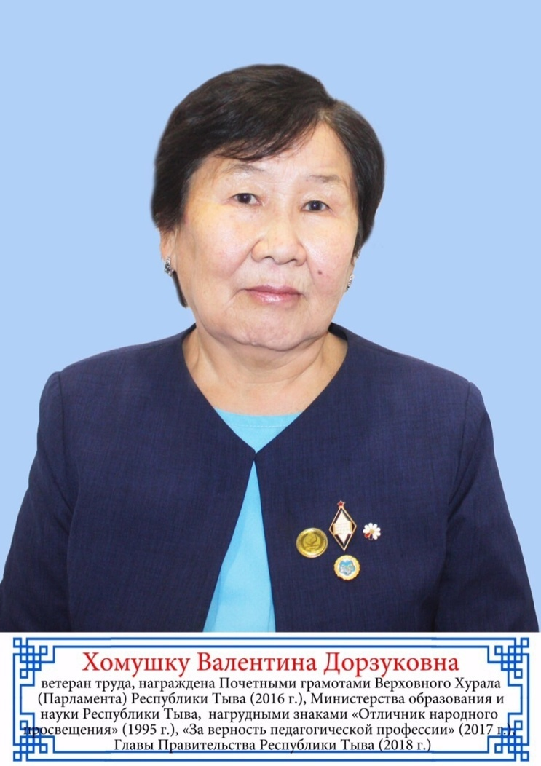
НАГРАДЫ, ПООЩРЕНИЯ
В 1995 г. награждена Почетной грамотой МОПО Республики Тыва «Отличник народного просвещения»;
В 1999 г.- ветеран труда;
В 2016 г. – Почетная грамота Верховного Хурала (Парламента) Республики Тыва;
В 2017 г. – нагрудной знак администрации Барун-Хемчикского кожууна «За верность педагогической профессии»;
В 2018 г. – нагрудной знак Почетного звания «Заслуженный работник общего образования

Slide 5
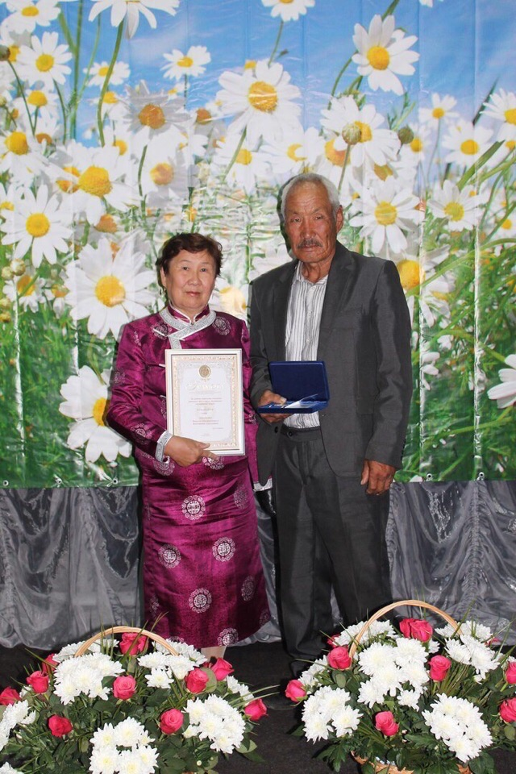
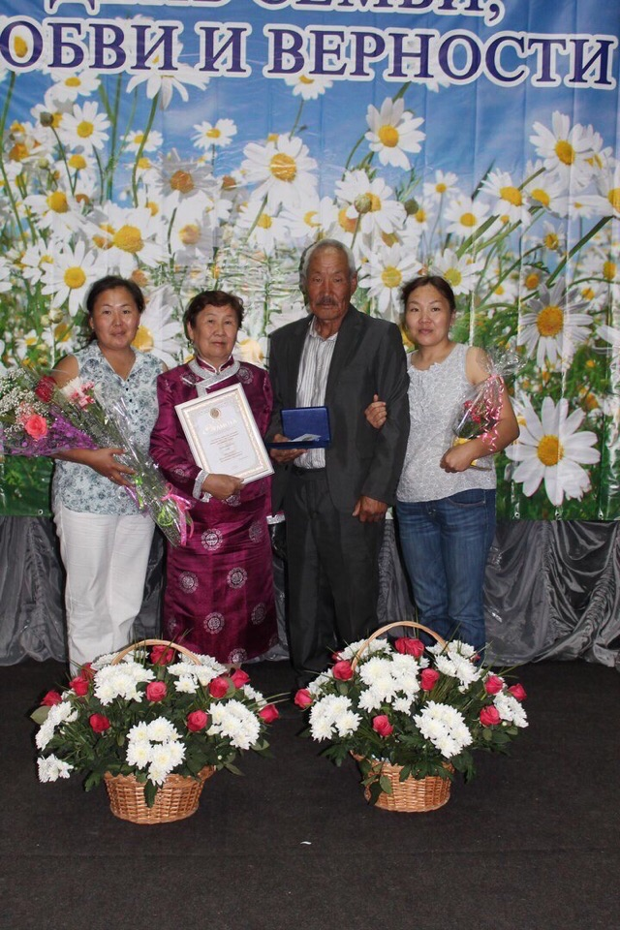
Семейное фото

Slide 6
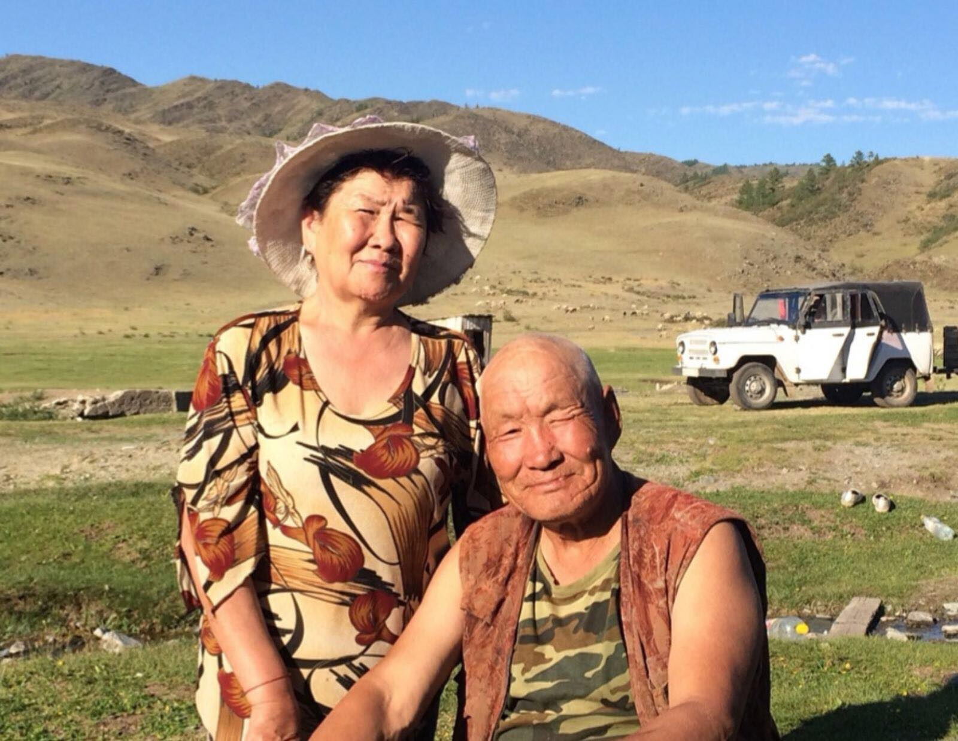
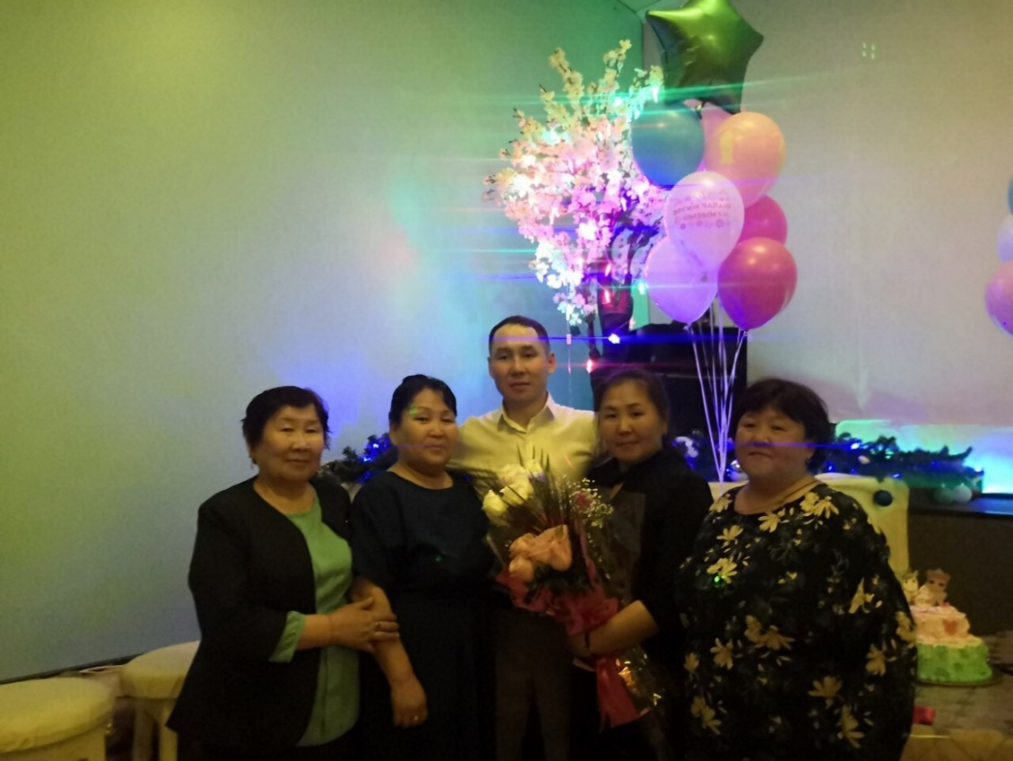
В аржаане «Чолдак-Шыраа-Булак» с семьей

Slide 7
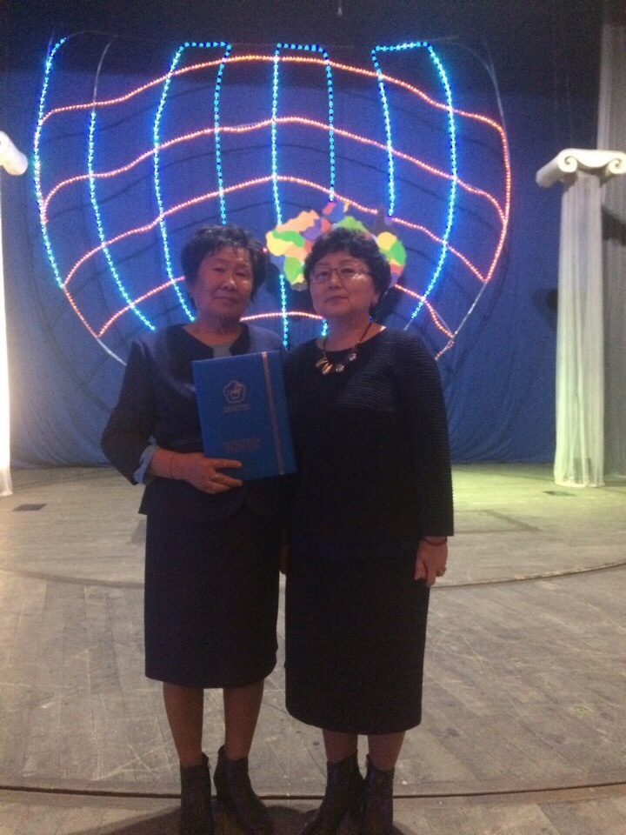
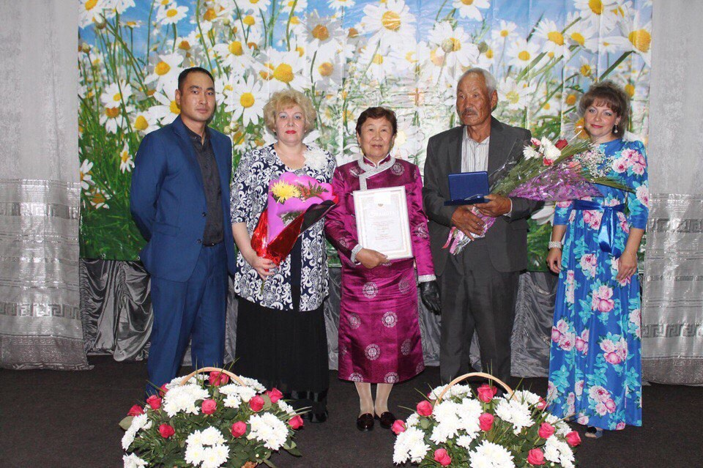
Во время награждений

Slide 8
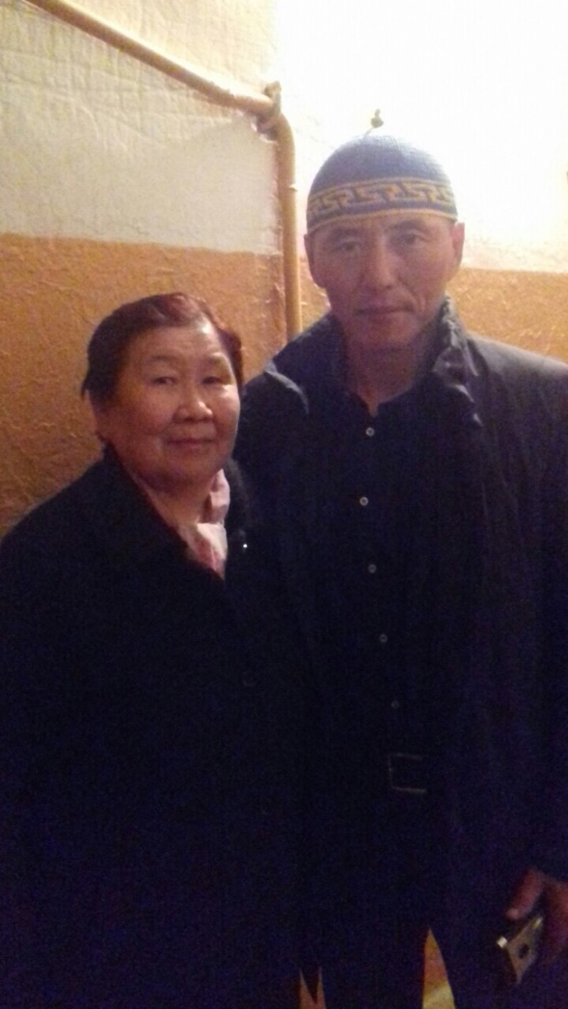
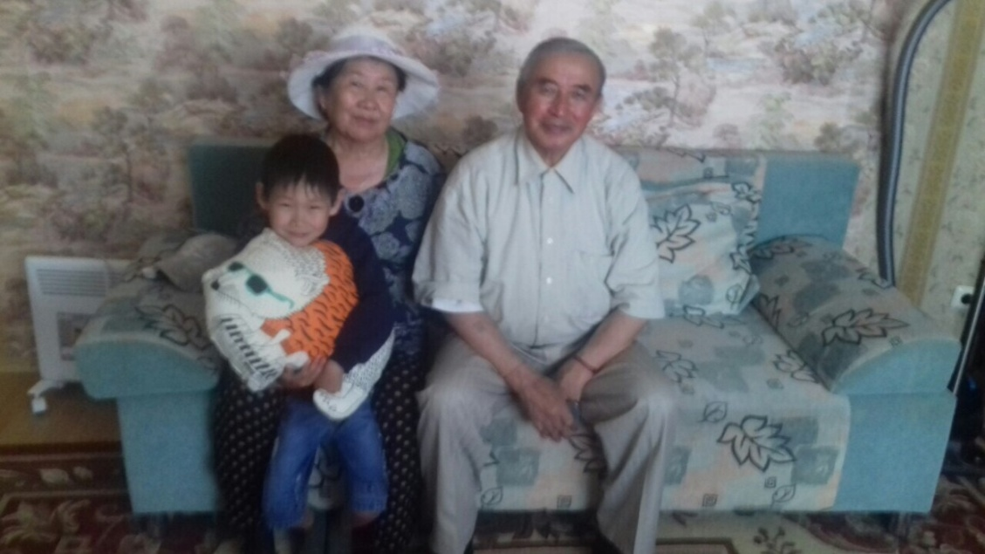
2019 г. Встреча с шериг-оол дизижиковичем ооржаком на пути в г. Санкт-петербург

Slide 9
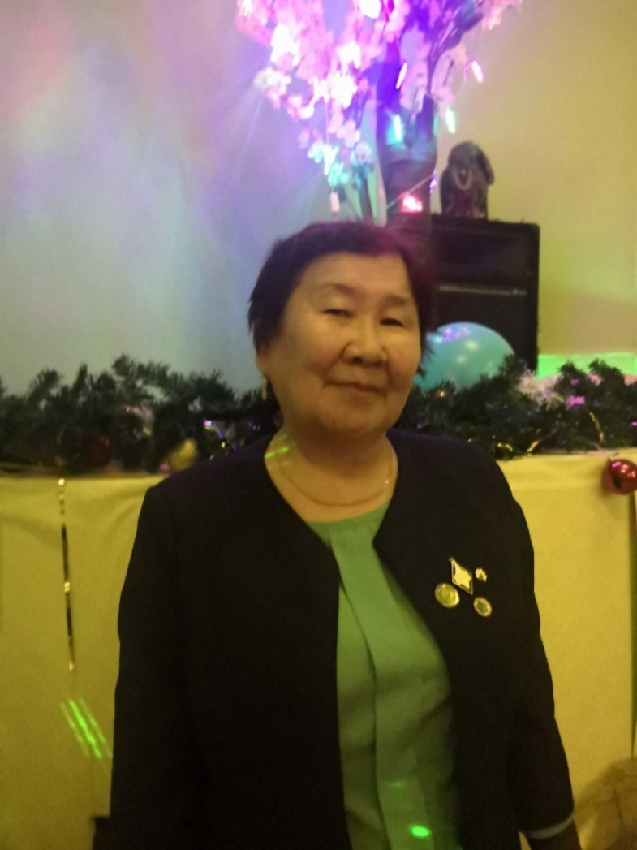
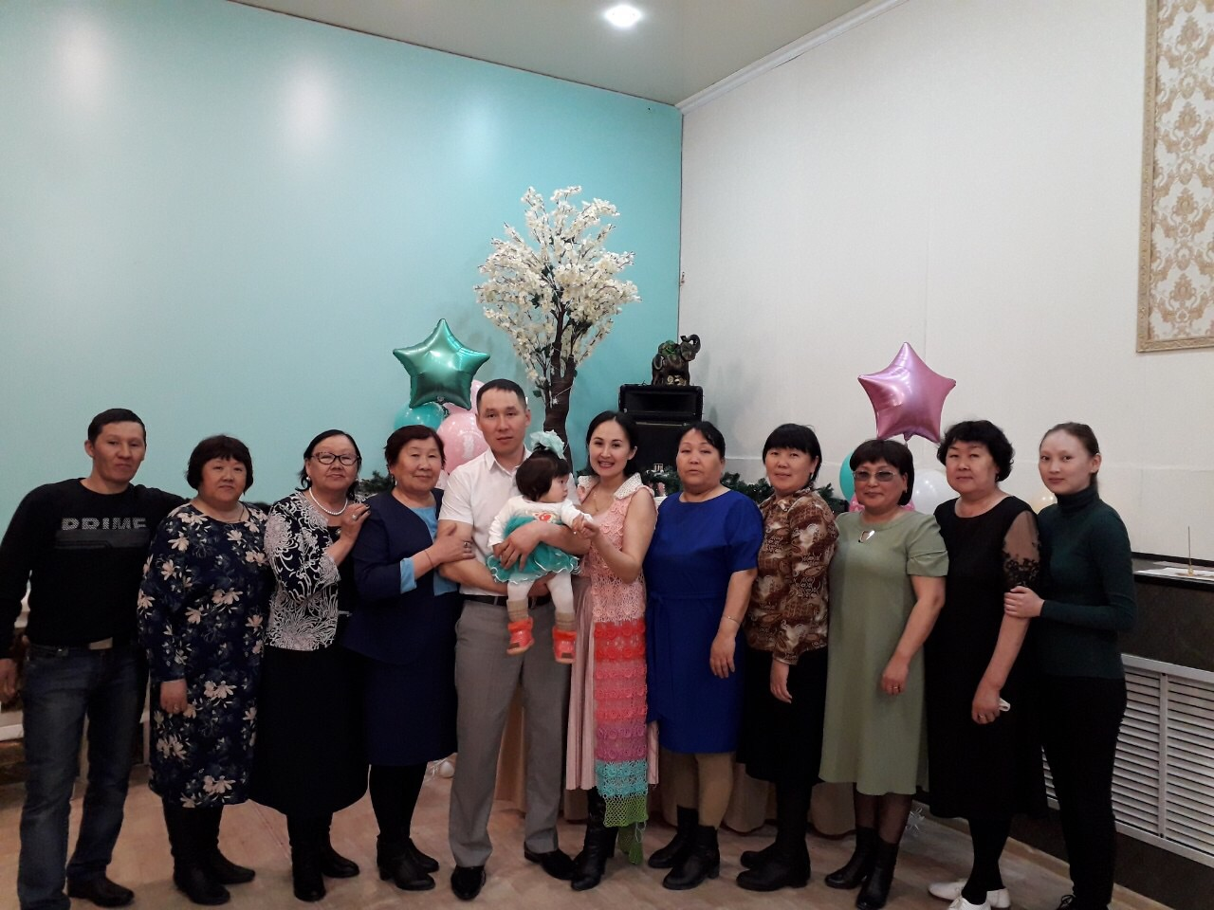
В кругу родственников

Slide 10
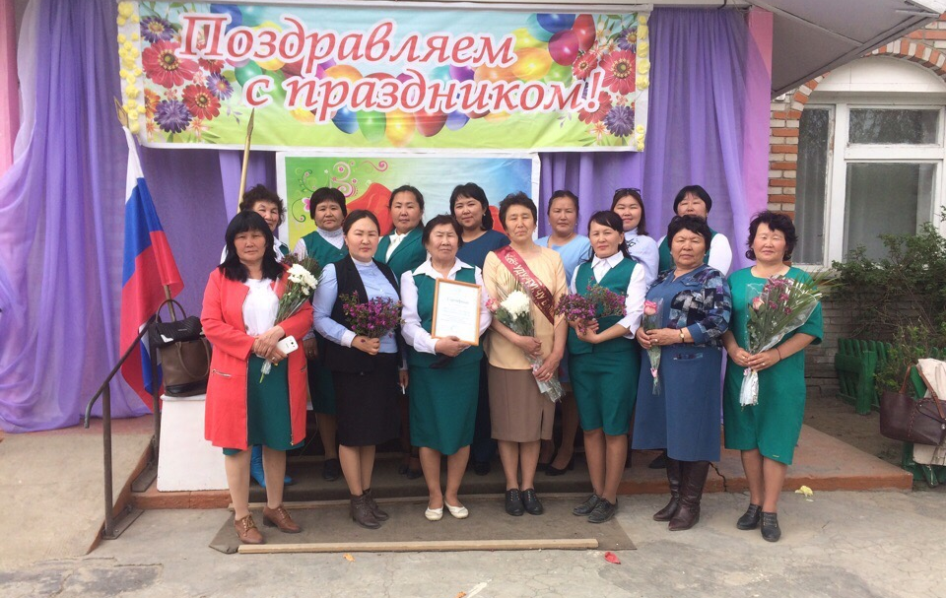
Коллектив МБОУ СОШ с. Эрги-Барлык

Slide 11
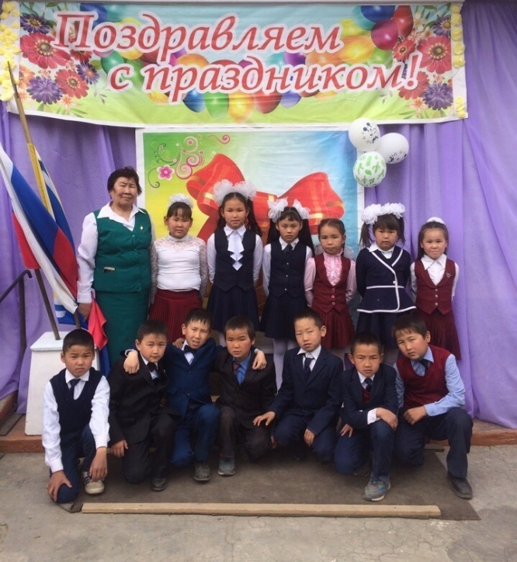
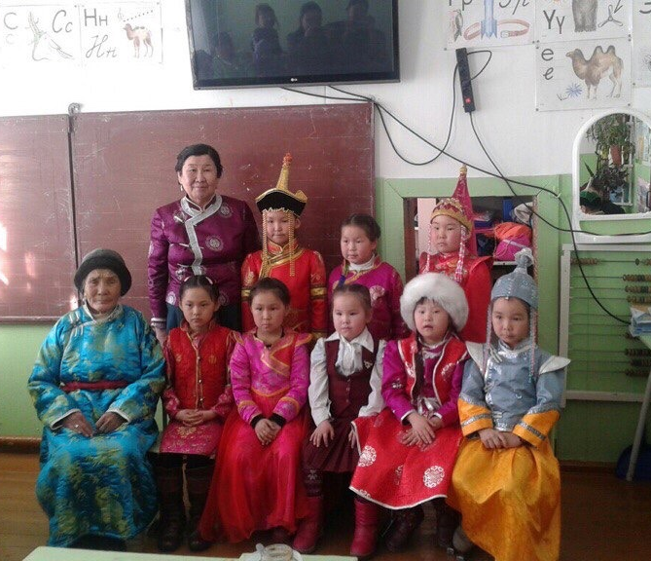
С учениками

Slide 12
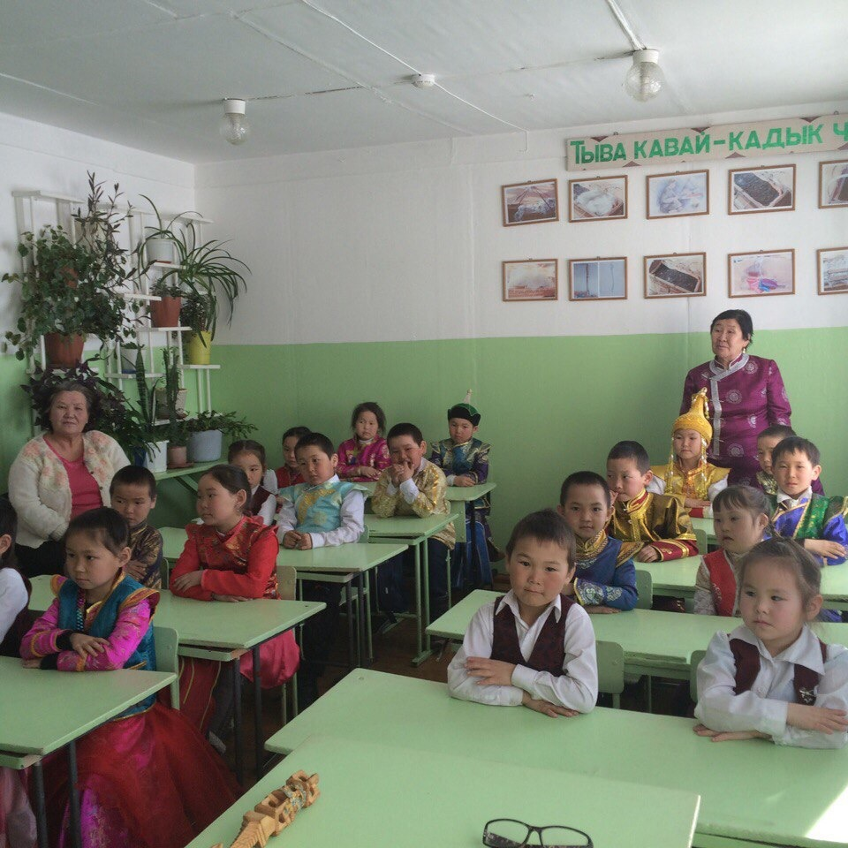
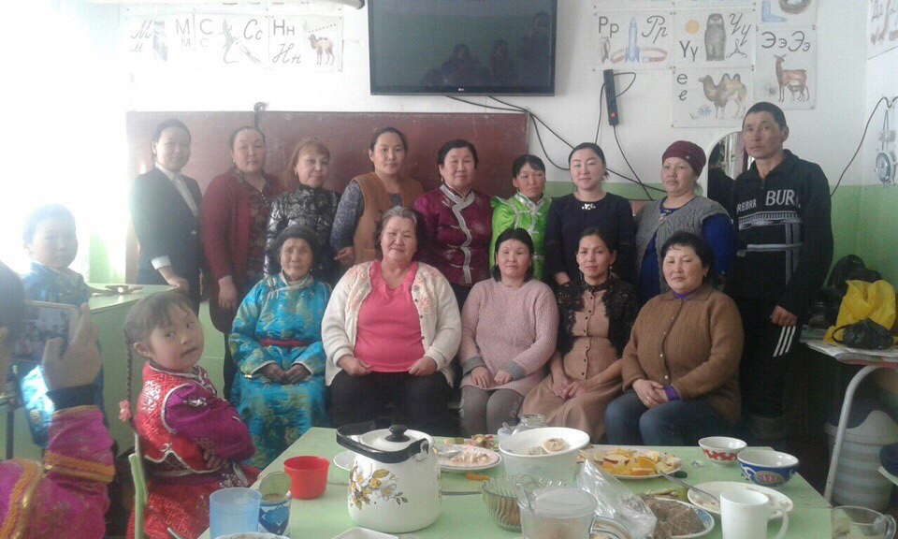

Slide 13
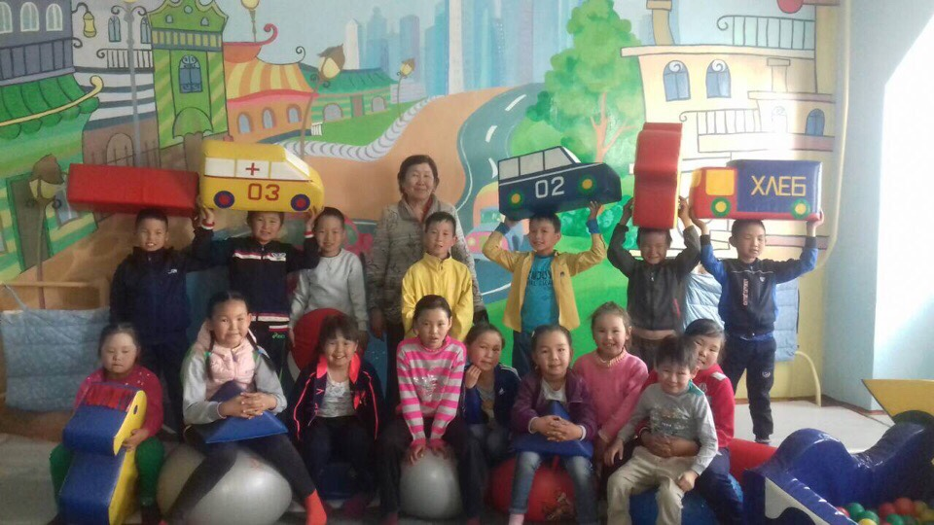
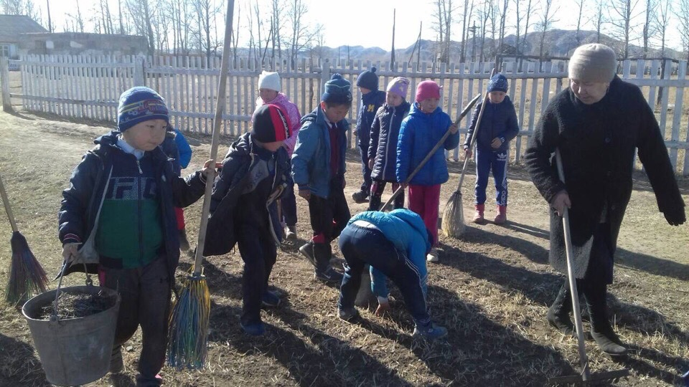
С любимыми учениками во время занятий и субботника

